Slide 1

SIFAT-SIFAT MATRIKS INVERS
11
PROGRAM STUDI SARJANA TEKNIK INFORMATIKA ● FAKULTAS ILMU KOMPUTER ● UNIVERSITAS DIAN NUSWANTORO

Slide 2
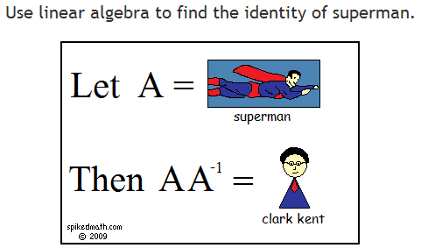
MATERI
Sifat-sifat matriks invers beserta pembuktiannya.
TUJUAN
Agar mahasiswa memahami sifat-sifat matriks invers.
Sumber: shorturl.at/akOQ6
PROGRAM STUDI SARJANA TEKNIK INFORMATIKA ● FAKULTAS ILMU KOMPUTER ● UNIVERSITAS DIAN NUSWANTORO

Slide 3
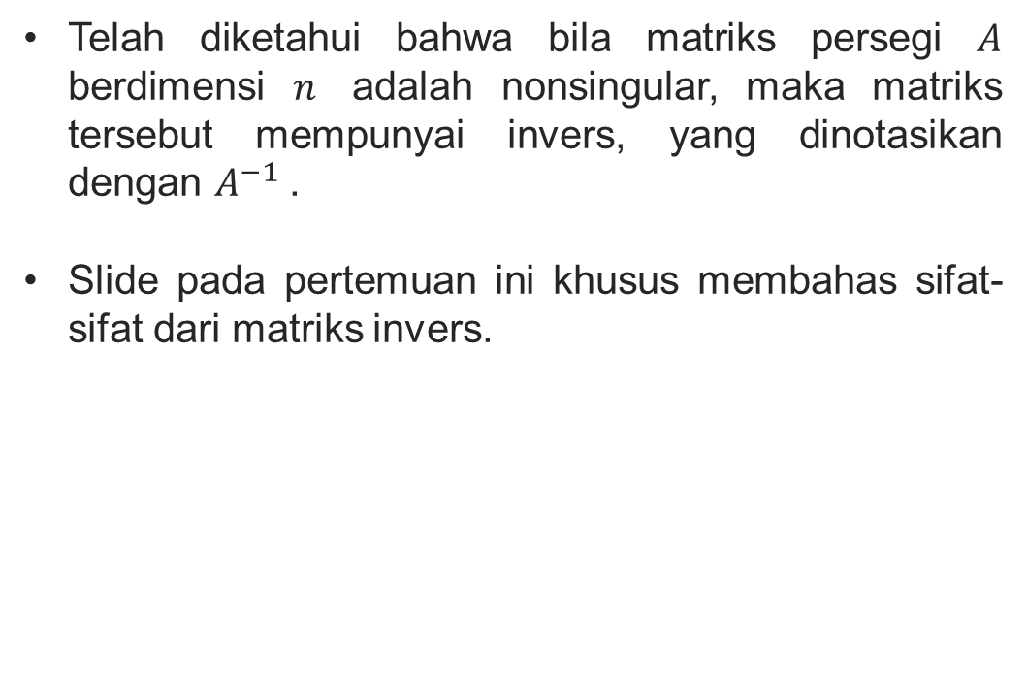
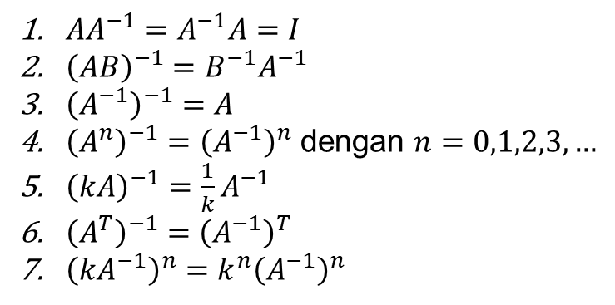
SIFAT-SIFAT MATRIKS INVERS
PROGRAM STUDI SARJANA TEKNIK INFORMATIKA ● FAKULTAS ILMU KOMPUTER ● UNIVERSITAS DIAN NUSWANTORO

Slide 4

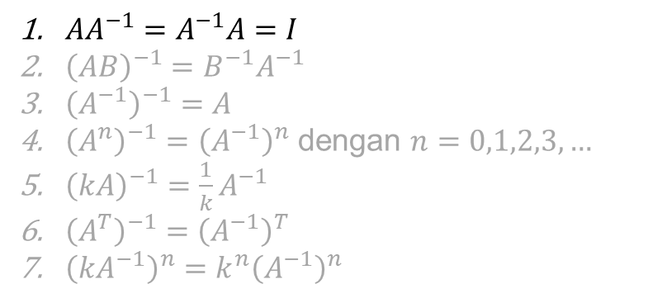



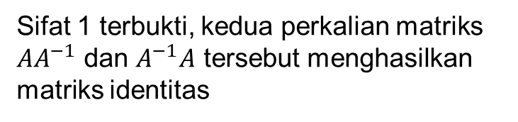
SIFAT 1
Contoh:
Kita cari invers nya,
PROGRAM STUDI SARJANA TEKNIK INFORMATIKA ● FAKULTAS ILMU KOMPUTER ● UNIVERSITAS DIAN NUSWANTORO

Slide 5

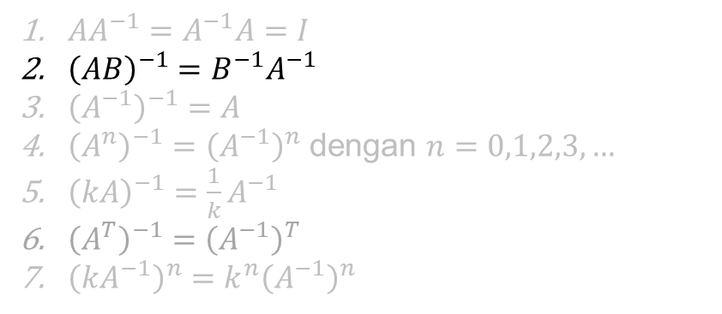


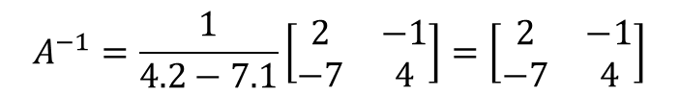
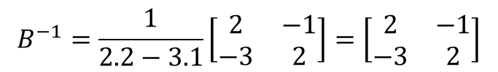


SIFAT 2
Contoh:
PROGRAM STUDI SARJANA TEKNIK INFORMATIKA ● FAKULTAS ILMU KOMPUTER ● UNIVERSITAS DIAN NUSWANTORO

Slide 6
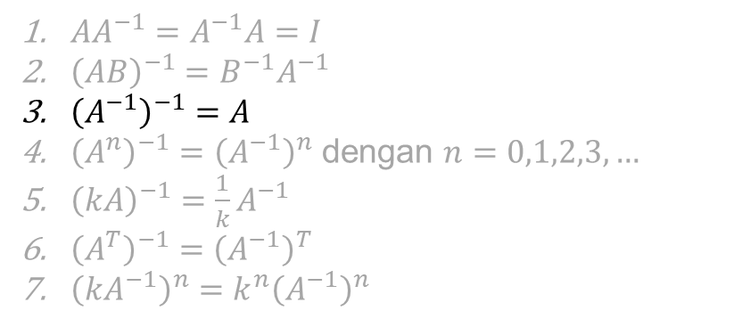
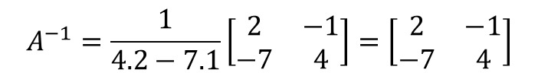
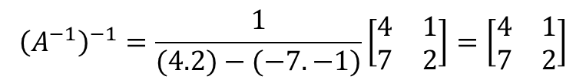
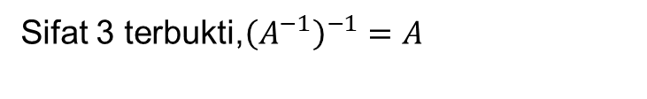
SIFAT 3
Contoh:
PROGRAM STUDI SARJANA TEKNIK INFORMATIKA ● FAKULTAS ILMU KOMPUTER ● UNIVERSITAS DIAN NUSWANTORO

Slide 7


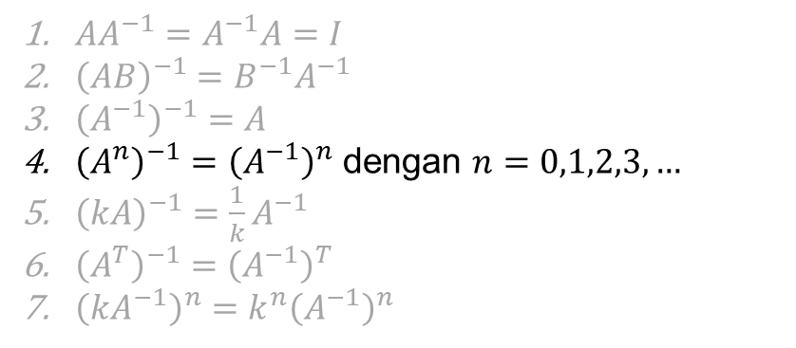


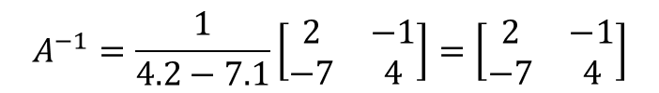


SIFAT 4
Contoh:
PROGRAM STUDI SARJANA TEKNIK INFORMATIKA ● FAKULTAS ILMU KOMPUTER ● UNIVERSITAS DIAN NUSWANTORO

Slide 8

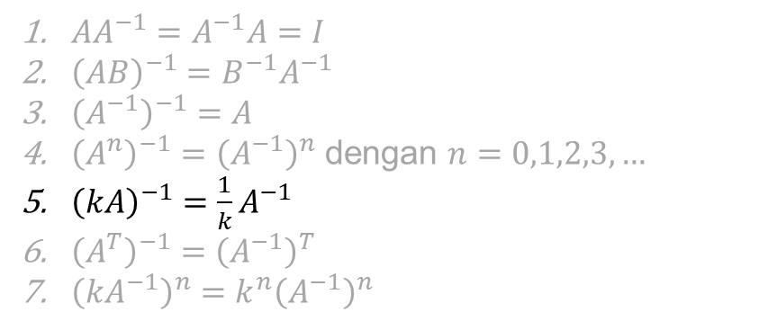

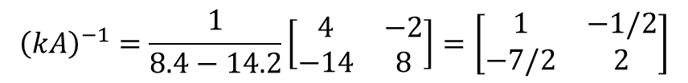
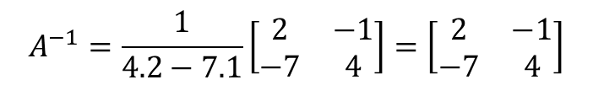
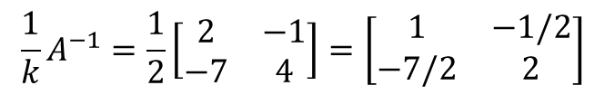

SIFAT 5
Contoh:
PROGRAM STUDI SARJANA TEKNIK INFORMATIKA ● FAKULTAS ILMU KOMPUTER ● UNIVERSITAS DIAN NUSWANTORO

Slide 9

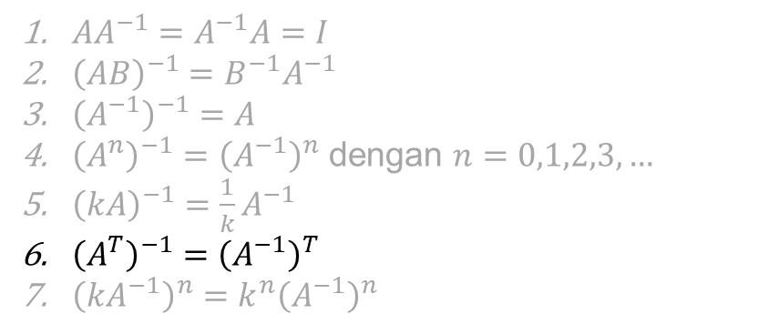

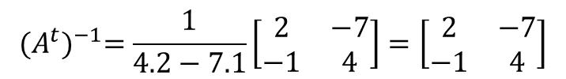
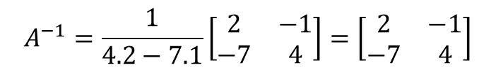


SIFAT 6
Contoh:
PROGRAM STUDI SARJANA TEKNIK INFORMATIKA ● FAKULTAS ILMU KOMPUTER ● UNIVERSITAS DIAN NUSWANTORO

Slide 10

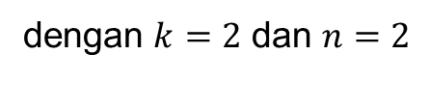
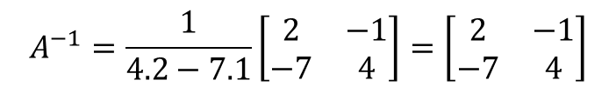
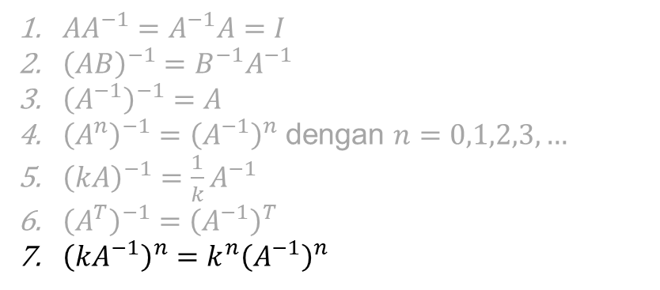
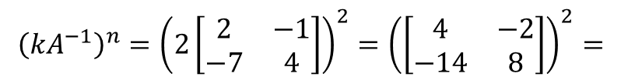




SIFAT 7
Contoh:
PROGRAM STUDI SARJANA TEKNIK INFORMATIKA ● FAKULTAS ILMU KOMPUTER ● UNIVERSITAS DIAN NUSWANTORO

Slide 11
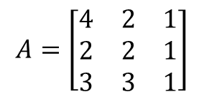
SOAL LATIHAN
1. Pilih 3 sifat-sifat invers dan buktikan sifat-sifat tersebut menggunakan matriks dibawah ini.
PROGRAM STUDI SARJANA TEKNIK INFORMATIKA ● FAKULTAS ILMU KOMPUTER ● UNIVERSITAS DIAN NUSWANTORO

Slide 12
TERIMA KASIH
PROGRAM STUDI SARJANA TEKNIK INFORMATIKA ● FAKULTAS ILMU KOMPUTER ● UNIVERSITAS DIAN NUSWANTORO

